Slide 1
1º
AULA 14
CONSTRUINDO FONTES SONORAS
ARTE
1º BIMESTRE
ENSINO FUNDAMENTAL: ANOS INICIAIS

Slide 2
CONFECÇÃO DE INSTRUMENTO COM SUCATA.
EXPERIMENTAR COLETIVAMENTE A CONSTRUÇÃO DE UM PROJETO TEMÁTICO (PARTE 1).

Slide 3

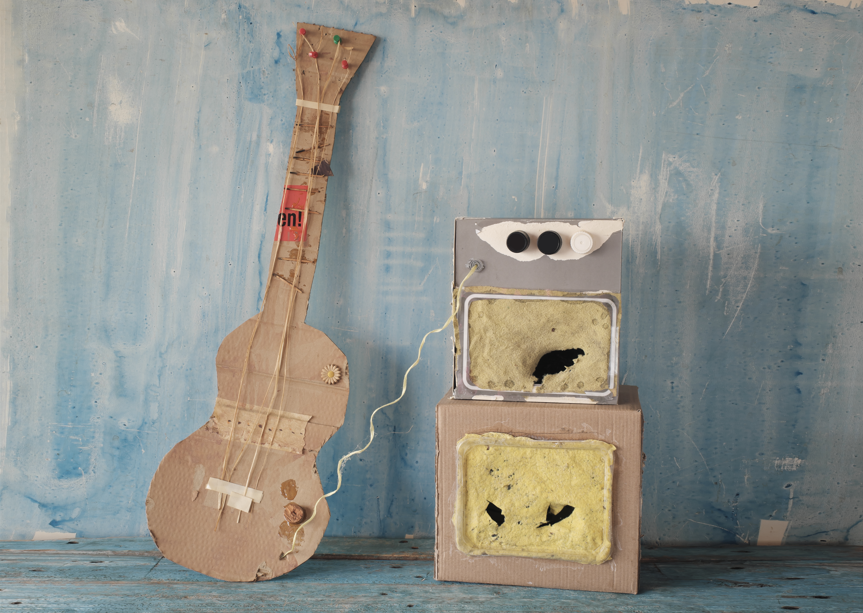
VAMOS RECORDAR
VOCÊ JÁ FEZ SOM COM MATERIAIS DIFERENTES PARA ACOMPANHAR UMA MÚSICA?
JÁ CONFECCIONOU UM INSTRUMENTO MUSICAL COM MATERIAIS RECICLÁVEIS?
Notes:
Slide 3 - https://www.gettyimages.com.br/detail/foto/grungy-cardboard-model-of-a-guitar-and-an-amp-imagem-royalty-free/1437665702

Slide 4
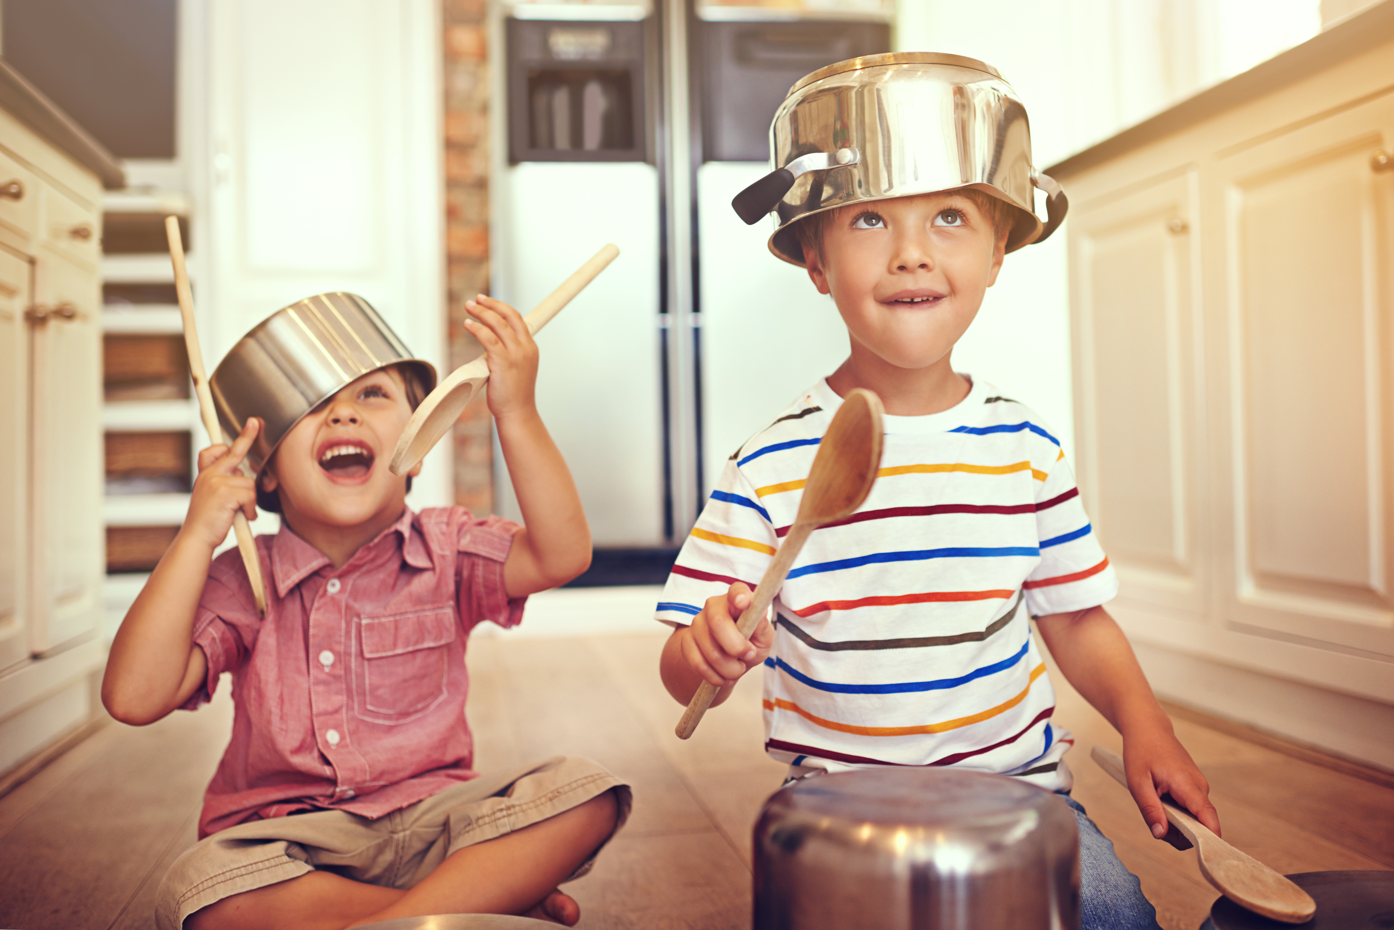
INSTRUMENTOS NÃO CONVENCIONAIS
NA AULA PASSADA, NÓS FALAMOS SOBRE INSTRUMENTOS NÃO CONVENCIONAIS, VOCÊ SE LEMBRA?
SÃO OBJETOS QUE NÃO FORAM ORIGINALMENTE FEITOS PARA CRIAR MÚSICA, MAS PODEM SER USADOS DE MANEIRAS CRIATIVAS PARA PRODUZIR SONS INTERESSANTES.
Notes:
Slide 4 - https://www.gettyimages.com.br/detail/foto/lets-get-this-party-started-imagem-royalty-free/482095056

Slide 5


FONTES SONORAS
A MÚSICA, PARA EXISTIR, DEPENDE DE UMA ORGANIZAÇÃO DOS SONS, E ESSES SONS PODEM VIR DAS MAIS DIVERSAS FONTES, QUE CHAMAMOS DE FONTES SONORAS.
A FONTE SONORA É O LUGAR DE ONDE VEM O SOM!
TODO SOM PODE SER MÚSICA.
Notes:
Slide 5 - https://www.gettyimages.com.br/detail/ilustra%C3%A7%C3%A3o/colorful-music-notes-with-black-outline-ilustra%C3%A7%C3%A3o-royalty-free/1795332230

Slide 6
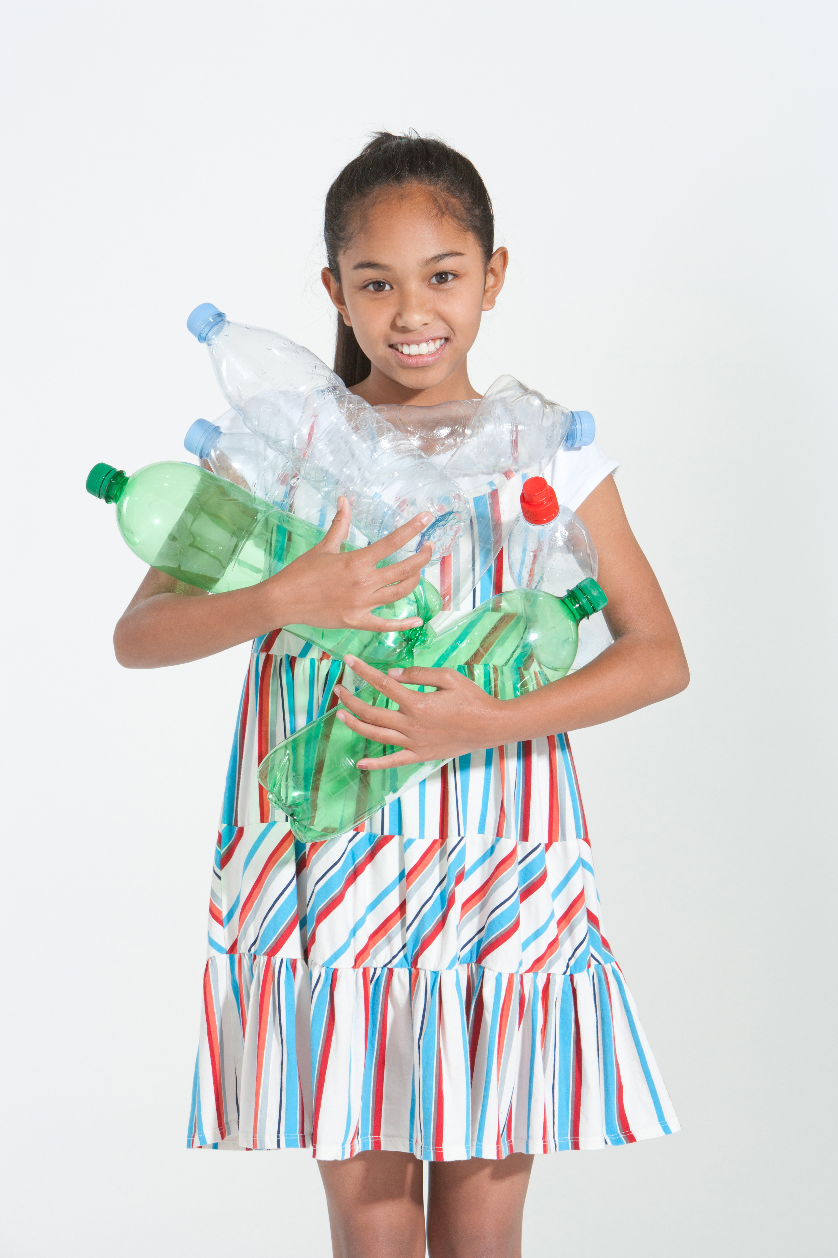

CONSTRUINDO UM INSTRUMENTO
VAMOS CONSTRUIR UM INSTRUMENTO MUSICAL?
ASSISTA AO VÍDEO A SEGUIR PARA CONHECER DIFERENTES POSSIBILIDADES.
https://www.youtube.com/watch?v=ACl0jqrr5OY
Notes:
Slide 6 - https://www.gettyimages.com.br/detail/foto/young-girl-outdoors-holding-empty-plastic-bottles-imagem-royalty-free/175459382

Slide 7



MÃO NA MASSA DO SOM
VIRE E CONVERSE
DE QUAL DESSES INSTRUMENTOS VOCÊ MAIS GOSTOU AO ASSISTIR AO VÍDEO?
CONVERSE COM SEUS AMIGOS E FAÇA SUA ESCOLHA PARA CONFECCIONÁ-LO.
MÃO NA MASSA!
Notes:
Slide 7 - https://www.gettyimages.com.br/detail/ilustra%C3%A7%C3%A3o/cute-girl-asking-questions-vector-character-ilustra%C3%A7%C3%A3o-royalty-free/1253380221

Slide 8
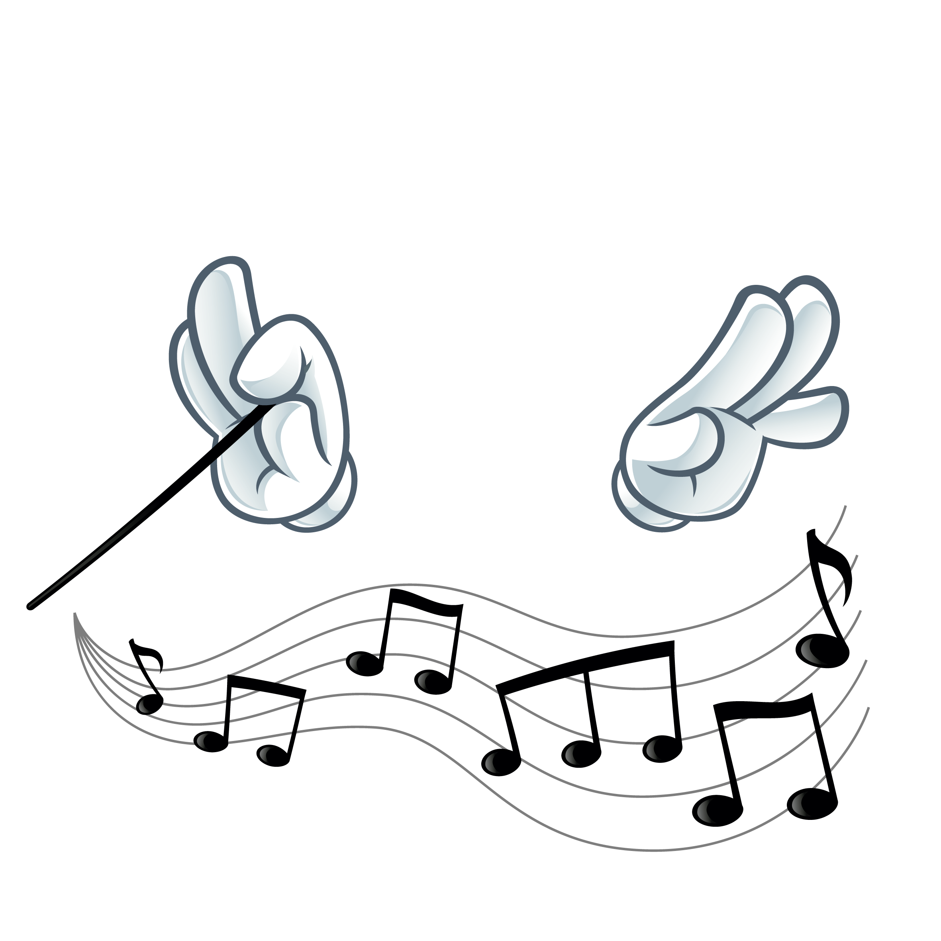
A RODA DO SOM
EM UMA RODA, COM O SEU INSTRUMENTO EM MÃOS, VAMOS EXPERIMENTAR E EXPLORAR OS SONS?
O SEU PROFESSOR SERÁ O MAESTRO!
VAMOS FAZER MÚSICA!
Notes:
Slide 8 - https://www.gettyimages.com.br/detail/ilustra%C3%A7%C3%A3o/hands-of-conductor-ilustra%C3%A7%C3%A3o-royalty-free/965040628

Slide 9
CONSTRUIR E EXPLORAR UM INSTRUMENTO NÃO CONVENCIONAL COM MATERIAIS RECICLÁVEIS.

Slide 10
LEMOV, D. Aula nota 10 3.0: 63 técnicas para melhorar a gestão da sala de aula / Doug Lemov; tradução: Daniel Vieira, Sandra Maria Mallmann da Rosa; revisão técnica: Fausta Camargo, Thuinie Daros. 3. ed. Porto Alegre: Penso, 2023.
SÃO PAULO (Estado). Secretaria da Educação. Currículo em Ação, Arte. Caderno do Professor. Ensino Fundamental – Anos Iniciais – Volume 2, 2023. Disponível em: https://efape.educacao.sp.gov.br/curriculopaulista/wp-content/uploads/2022/06/PROF_miolo_EF_AI_ARTE_V2_01a05.pdf. Acesso em: 8 ago. 2025.
SÃO PAULO (Estado) Secretaria da Educação. Currículo Paulista: Ensino Fundamental – Anos Iniciais – Matriz de Habilidades. São Paulo, 2019. Disponível em: https://efape.educacao.sp.gov.br/curriculopaulista/wp-content/uploads/2023/02/Curriculo_Paulista-etapas-Educa%C3%A7%C3%A3o-Infantil-e-Ensino-Fundamental-ISBN.pdf. Acesso em: 8 ago. 2025.

Slide 11
Lista de imagens e vídeos
Slide 1 – Imagem de capa: SEDUC-SP
Slides 3, 4, 5, 6, 7 e 8 – © Getty Images
Slide 6 – Espaço Infanto Juvenil Gama. 7 instrumentos reciclados super simples feitos de garrafa pet como fazer super fácil1. Disponível em: https://www.youtube.com/watch?v=ACl0jqrr5OY. Acesso em: 8 ago. 2025.

Slide 13


SLIDE 1
Dinâmica de condução: Caro professor, esta aula necessita de preparo prévio. Iremos construir um instrumento não convencional. Para tanto, solicite com antecedência que os estudantes tragam garrafas PET. Você também poderá propor a construção de outro instrumento a partir das particularidades da turma ou da sua realidade.

Slide 14

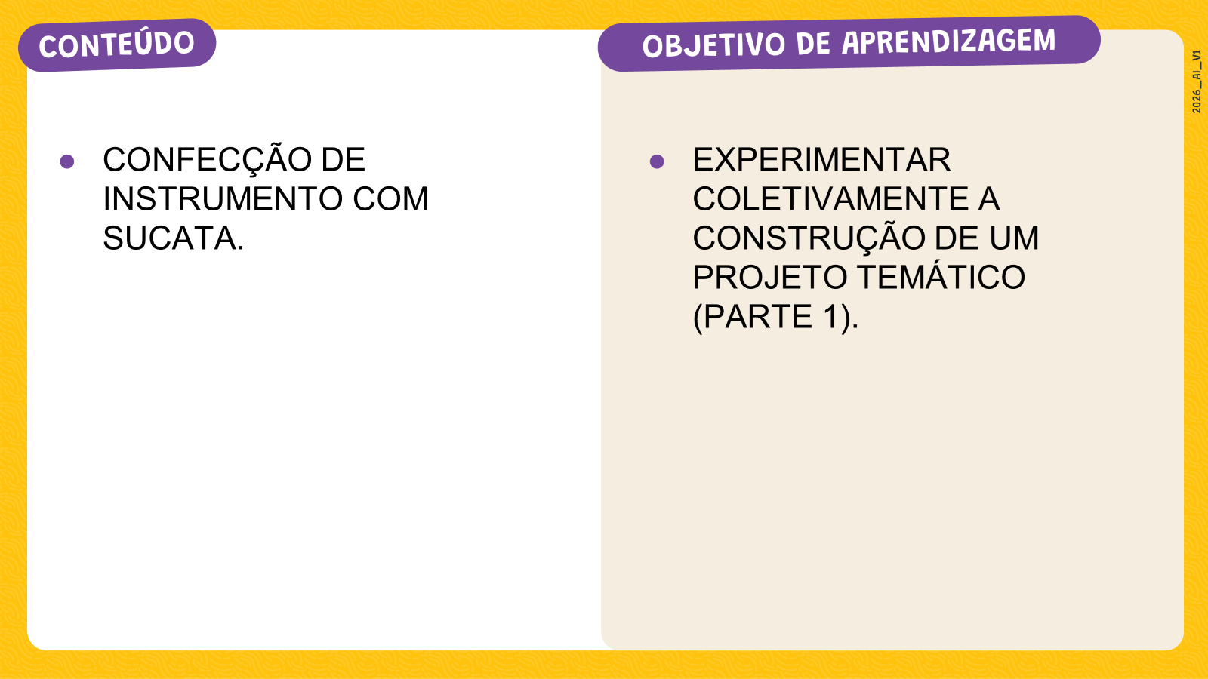

SLIDE 2
Habilidades: (EF01AR17) Apreciar e experimentar sonorização de histórias, utilizando vozes e sons corporais e/ou instrumentos musicais convencionais ou não convencionais.
(EF15AR23) Reconhecer e experimentar, em projetos temáticos, as relações processuais entre diversas linguagens artísticas.

Slide 15

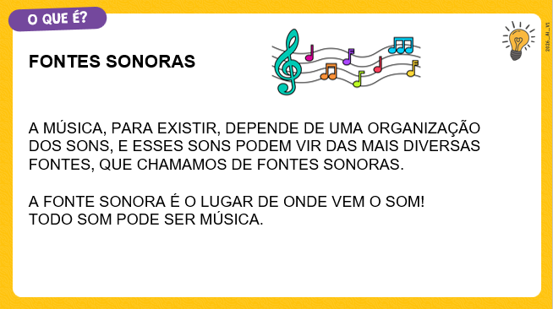
SLIDE 5
Aprofundamento: Caro professor, explique aos estudantes que fontes sonoras são tudo que produz sons. Por exemplo, quando batemos palmas, tocamos um tambor ou falamos, estamos criando sons. Então, as fontes sonoras são as coisas que fazem os sons acontecerem.
Para aprofundar, sugerimos este vídeo:
MÚSICA EM PAUTA. Fontes sonoras – vamos entender melhor. Disponível em: https://www.youtube.com/watch?v=ide9xdZZo6A. Acesso em: 11 out. 2024

Slide 16
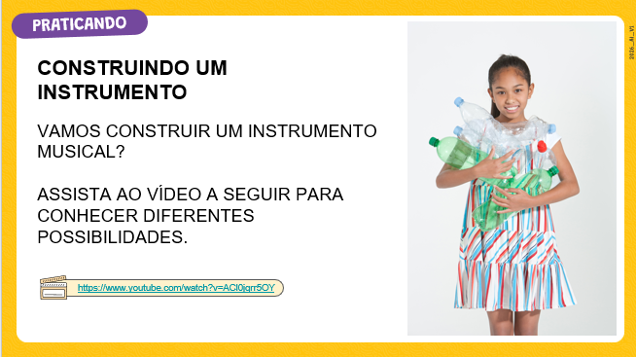
SLIDE 6
Dinâmica de condução: Caro professor, exiba o vídeo aos alunos e, em seguida, faça a eles as seguintes perguntas:
1- Quais instrumentos viram no vídeo?
2- Qual deles vocês mais gostaram?
3- Como acham que podemos criar um instrumento parecido em sala de aula?

Slide 17
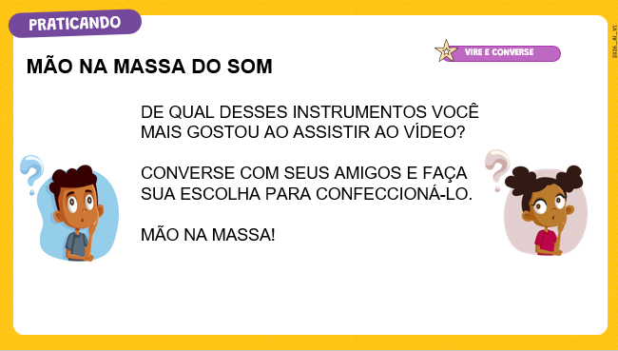
SLIDE 7
Dinâmica de condução: Caro professor, solicite previamente aos estudantes diversos materiais recicláveis e artísticos e disponibilize-os na sala de aula.
Após terem escolhido o instrumento a ser criado, oriente para que explorem o som de cada objeto. Em seguida, cada um deles irá se concentrar na criação de seu instrumento.
Terminada a confecção do instrumento, cada um deve tocá-lo e explorar seu som, observando se é forte ou fraco, que tipo de música combina com esse instrumento etc.

